Slide 1

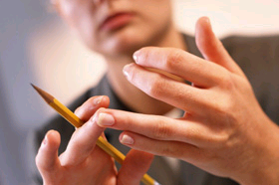
Modèles OSI et TCP/IP

Slide 2

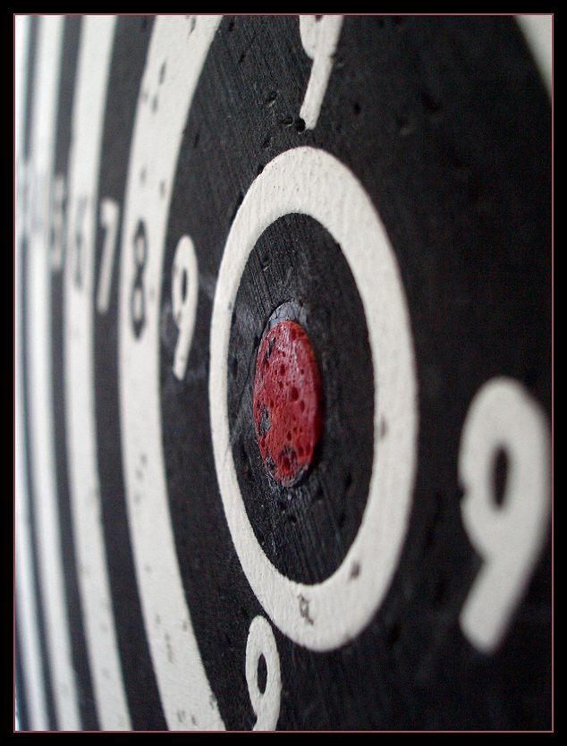
Modèles OSI et TCP/IP
Objectifs de ce module
En suivant ce module vous allez :
Apprendre les différentes couches réseaux
Notes:
Copyright © 2004-2005 NameOfTheOrganization. All rights reserved.
[Title of the course]

Slide 3

Modèles OSI et TCP/IP
Objectifs de ce module
Voici les parties que nous allons aborder :
Modèle OSI
Modèle TCP/IP
Notes:
Copyright © 2004-2005 NameOfTheOrganization. All rights reserved.
[Title of the course]

Slide 4
Modèle OSI
Modèle OSI et TCP/IP
Notes:
Copyright © 2004-2005 NameOfTheOrganization. All rights reserved.
[Title of the course]

Slide 5

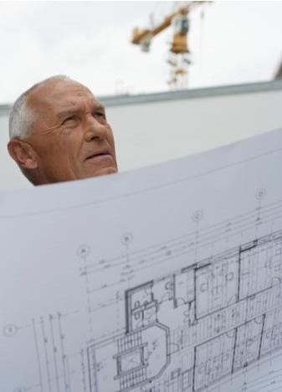
Modèle OSI
Plan de la partie
Voici les chapitres que nous allons aborder :
Caractéristiques
Les couches
Les PDUs
Notes:
Copyright © 2004-2005 NameOfTheOrganization. All rights reserved.
[Title of the course]

Slide 6
Modèle OSI
Caractéristiques
Au commencement les ordinateurs n’étaient pas connectés ensemble
Premier pseudo réseau : Sneakernet
Évolution anarchique
Absence de normalisation
Incompatibilité entre les réseaux des différents constructeurs
  Exemples : DecNET, SNA

Slide 7
Modèle OSI
Caractéristiques
Créé par l’ISO
Modèle de référence en 7 couches
Permet aux réseaux des différents constructeurs de s’interconnecter
Modèle conceptuel indépendant, générique
But
  Analyser la communication réseau en la découpant en différentes étapes

Slide 8
Modèle OSI
Les couches
7
Application
Communication avec les logiciels
6
Présentation
Gestion de la syntaxe
5
Session
Contrôle du dialogue
4
Transport
Qualité de la transmission
3
Réseau
Sélection du chemin
2
Liaison de données
Préparation de l’envoi sur le média
1
Physique
Envoi sur le média physique

Slide 9
Modèle OSI
Les couches
Analogie avec une conversion humaine
  7 ➔ L’émetteur souhaite converser
  6 ➔ La langue parlée doit être la même pour les 2 interlocuteurs
  5 ➔ La conversation commence par Bonjour
  4 ➔ Assurance que le destinataire reçoit bien le message
  3 ➔ Chemin emprunté par le son
  2 ➔ Préparation a l’envoi (air, téléphone, …)
  1 ➔ le son se propage dans l’espace

Slide 10
Modèle OSI
Les couches
7
Application
DNS, FTP, SNMP, Telnet
6
Présentation
GIF, MPEG, ZIP, MD5
5
Session
SQL, NetBIOS, X Window
4
Transport
TCP, UDP, SPX
3
Réseau
IP, IPX, ARP, ICMP
2
Liaison de données
MAC, HDLC, PPP
1
Physique
UTP, STP, Fibre optique

Slide 11
Modèle OSI
Les couches
A
près
P
lusieurs
S
emaines
T
out
R
espirait
L
a
P
aix

Slide 12
Modèle OSI
Les PDUs
7
Application
Donnée
6
Présentation
5
Session
4
Transport
Segment
3
Réseau
Paquet
2
Liaison de données
Trame
1
Physique
Bit

Slide 13

Modèle OSI
Les PDUs
Encapsulation
Application
Données
Application
Présentation
Données
Présentation
Session
Données
Session
Transport
Segment
Transport
En-tête
Données
Réseau
Paquet
Réseau
En-tête
Segment
Liaison de données
Trame
Liaison de données
En-tête
Paquet
En queue
Physique
0110011101001001001001100101
Physique
Désencapsulation

Slide 14
Modèle OSI
Les PDUs
Une division de la communication réseau en éléments plus petits et plus simples
L’uniformisation des éléments
La possibilité de modifier un aspect de la communication réseau sans modifier le reste

Slide 15


Pause-réflexion sur la partie 1
Modèle OSI
Avez-vous des questions ?

Slide 16
Modèle OSI
Pause-Réflexion sur la partie 1
Relier les PDUs à leurs couches :
Couche 1
Couche 2
Segment
Couche 3
Bit
Couche 4
Paquet
Couche 5
Donnée
Couche 6
Trame
Couche 7

Slide 17
Modèle TCP/IP
Modèle OSI et TCP/IP
Notes:
Copyright © 2004-2005 NameOfTheOrganization. All rights reserved.
[Title of the course]

Slide 18
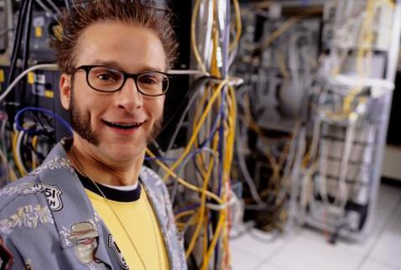
Modèle TCP/IP
Plan de la partie
Voici les chapitres que nous allons aborder :
Caractéristiques
Les couches
Comparaison avec le modèle OSI
Notes:
Copyright © 2004-2005 NameOfTheOrganization. All rights reserved.
[Title of the course]

Slide 19
Modèle TCP/IP
Caractéristiques
Issu des recherches du département de la défense américaine
Évolution d’ARPANet
    Ancêtre d’Internet
Mode de communication décentralisé
    En cas de guerre , le réseau doit continuer à survivre même s’il est attaqué

Slide 20
Modèle TCP/IP
Les couches
Modèle en 4 couches
4
Application
Couches 5 à 7 du modèle OSI
3
Transport
Qualité de la transmission
2
Internet
Sélection du chemin
1
Accès Réseau
Couches 1 & 2 du modèle OSI

Slide 21
Modèle TCP/IP
Les couches
Modèle OSI
Modèle TCP/IP
7
Application
Application
4
6
Présentation
5
Session
4
Transport
Transport
3
3
Réseau
Internet
2
2
Liaison de données
Accès Réseau
1
1
Physique

Slide 22
Modèle TCP/IP
Comparaison avec le modèles OSI
Point commun
  Modèles en couches
  Couche Application similaire mais avec des services différents
  Couche Transport et couche Réseau comparables
    Toutes deux assurent la commutation des paquets

Slide 23
Modèle TCP/IP
Comparaison avec le modèles OSI
Différences
  N’utilise pas les mêmes technologies
  Les réseaux sont construits avec TCP/IP
  Le modèle OSI est utilisé comme un modèle de référence, et n’est pas implémenté physiquement sur les appareils

Slide 24
Pause-réflexion sur la partie 2
Modèle TCP/IP
Avez-vous des questions ?

Slide 25
Modèle TCP/IP
Pause-Réflexion sur la partie 2
Quelles sont les 4 couches du modèle TCP/IP ?
◆ ___________
Application
◆ ___________
Transport
◆ ___________
Internet
◆ ___________
Accès Réseau

Slide 26

Modèle OSI et TCP/IP
Résumé du module
Modèle OSI
Evolution des réseaux
Modèle TCP/IP
Comparaison entre ces 2 modèles
Notes:
Copyright © 2004-2005 NameOfTheOrganization. All rights reserved.
[Title of the course]

Slide 27
Modèle OSI et TCP/IP
Quiz
Relier les couches du modèle OSI avec celles du modèle TCP/IP :
Réseau
Présentation
Application
Liaison de données
Transport
Transport
Internet
Application
Accès Réseau
Session
Physique

Slide 28


Félicitations
Vous avez suivi avec succès le module de cours n°2
Modèles OSI et TCP/IP

Slide 29


Fin
Réfléchissez avec le modèle OSI
Travaillez avec le modèle TCP/IP
Notes:
Copyright © 2004-2005 NameOfTheOrganization. All rights reserved.
[Title of the course]

